Slide 1
web APIs 第五天
BOM操作 (本地存储）

Slide 2
依托 BOM 对象实现对历史、地址、浏览器信息的操作或获取
具备利用本地存储实现学生就业表案例的能力

Slide 3
BOM操作
综合案例

Slide 4
BOM
01
window对象
定时器-延时函数
location对象
navigator对象
histroy对象
本地存储
目标：学习 window 对象的常见属性，知道各个 BOM 对象的功能含义

Slide 5
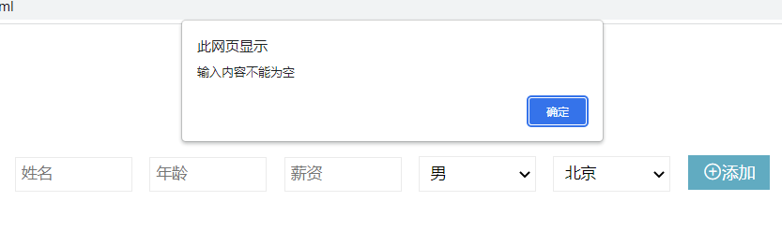
JavaScript的组成
ECMAScript:
规定了js基础语法核心知识。
比如：变量、分支语句、循环语句、对象等等
Web APIs :
DOM 文档对象模型， 定义了一套操作HTML文档的API
BOM 浏览器对象模型，定义了一套操作浏览器窗口的API
JavaScript
ECMAScript
Web APIs
JavaScript语言基础
DOM
BOM
文档对象模型
浏览器对象模型

Slide 6
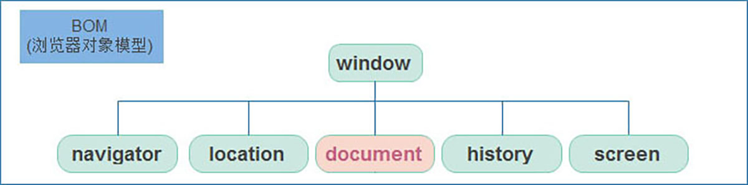
1.1 BOM
BOM (Browser Object Model ) 是浏览器对象模型
window对象是一个全局对象，也可以说是JavaScript中的顶级对象
像document、alert()、console.log()这些都是window的属性，基本BOM的属性和方法都是window的
所有通过var定义在全局作用域中的变量、函数都会变成window对象的属性和方法
window对象下的属性和方法调用的时候可以省略window

Slide 7
JavaScript有几部分组成的？
ECMAScript 。 定义基本js语法
web APIs。 （DOM、BOM）
BOM是什么？
浏览器对象模型，定义了一套操作浏览器窗口的API
window对象是什么？ 平时可以省略吗？
是一个全局对象，也可以说是JavaScript中的顶级对象
window对象下的属性和方法调用的时候可以省略window

Slide 8
BOM
01
window对象
定时器-延时函数
location对象
navigator对象
histroy对象
本地存储
目标：学习 window 对象的常见属性，知道各个 BOM 对象的功能含义

Slide 9

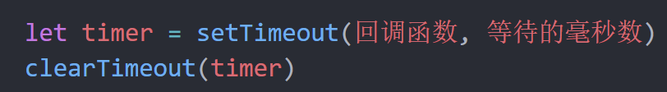
1.2 定时器-延迟函数
JavaScript 内置的一个用来让代码延迟执行的函数，叫 setTimeout
语法：
setTimeout 仅仅只执行一次，所以可以理解为就是把一段代码延迟执行, 平时省略window
间歇函数 setInterval : 每隔一段时间就执行一次， , 平时省略window
清除延时函数：
注意点
延时函数需要等待,所以后面的代码先执行
返回值是一个正整数，表示定时器的编号

Slide 10

5秒钟之后消失的广告
需求：5秒钟之后，广告自动消失
分析：
①：点击关闭按钮可以关闭
②：设置延迟函数时间为5秒
③：调用点击事件 click()

Slide 11
BOM
01
window对象
定时器-延时函数
location对象
navigator对象
histroy对象
本地存储
目标：学习 window 对象的常见属性，知道各个 BOM 对象的功能含义

Slide 12
1.3 location对象
location (地址) 它拆分并保存了 URL 地址的各个组成部分， 它是一个对象
常用属性和方法：
属性/方法 | 说明
href | 属性，获取完整的 URL 地址，赋值时用于地址的跳转
search | 属性，获取地址中携带的参数，符号 ？后面部分
hash | 属性，获取地址中的啥希值，符号 # 后面部分
reload() | 方法，用来刷新当前页面，传入参数 true 时表示强制刷新

Slide 13
location 是对象，它拆分并保存了 URL 地址的各个组成部分
属性/方法 | 说明
href | 属性，获取完整的 URL 地址，赋值时用于地址的跳转（重点）
search | 属性，获取地址中携带的参数，符号 ？后面部分
hash | 属性，获取地址中的啥希值，符号 # 后面部分
reload() | 方法，用来刷新当前页面，传入参数 true 时表示强制刷新

Slide 14
5秒钟之后跳转页面
需求：用户点击可以跳转，如果不点击，则5秒之后自动跳转，要求里面有秒数倒计时
分析：
①：利用定时器间歇函数设置链接里面的数字倒计时
②：时间到了，关闭定时器同时自动跳转到新的页面 （location.href）

Slide 15
BOM
01
window对象
定时器-延时函数
location对象
navigator对象
histroy对象
本地存储
目标：学习 window 对象的常见属性，知道各个 BOM 对象的功能含义

Slide 16
1.5 navigator对象
navigator是对象，该对象下记录了浏览器自身的相关信息
常用属性和方法：
通过 userAgent 检测浏览器的版本及平台
// 检测 userAgent（浏览器信息）
(function () {
const userAgent = navigator.userAgent
// 验证是否为Android或iPhone
const android = userAgent.match(/(Android);?[\s\/]+([\d.]+)?/)
const iphone = userAgent.match(/(iPhone\sOS)\s([\d_]+)/)
// 如果是Android或iPhone，则跳转至移动站点
if (android || iphone) {
location.href = 'http://m.itcast.cn'
}
})()

Slide 17
BOM
01
window对象
定时器-延时函数
location对象
navigator对象
histroy对象
本地存储
目标：学习 window 对象的常见属性，知道各个 BOM 对象的功能含义

Slide 18

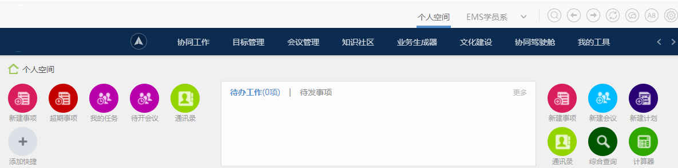
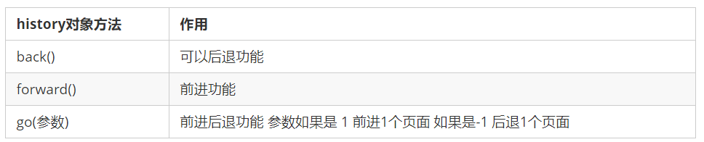
1.5 histroy对象
history (历史)是对象，主要管理历史记录， 该对象与浏览器地址栏的操作相对应，如前进、后退等
使用场景
常见方法：
history 对象一般在实际开发中比较少用，但是会在一些 OA 办公系统中见到。

Slide 19
BOM
01
window对象
定时器-延时函数
location对象
navigator对象
histroy对象
本地存储
目标：学习 window 对象的常见属性，知道各个 BOM 对象的功能含义

Slide 20
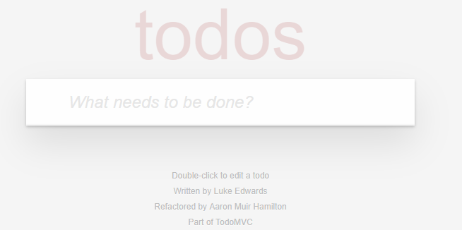
1.6 本地存储（今日重点）
本地存储：将数据存储在本地浏览器中
常见的使用场景：
https://todomvc.com/examples/vanilla-es6/ 页面刷新数据不丢失
好处：
1、页面刷新或者关闭不丢失数据，实现数据持久化
2、容量较大，sessionStorage和 localStorage 约 5M 左右

Slide 21
1.6 本地存储分类- localStorage（重点）
作用: 数据可以长期保留在本地浏览器中，刷新页面和关闭页面，数据也不会丢失
特性：以键值对的形式存储，并且存储的是字符串， 省略了window
存储数据
localStorage.setItem(key, value)
读取数据
语法
localStorage.getItem(key)
删除数据
localStorage.removeItem(key)

Slide 22
1.6 本地存储分类- sessionStorage（了解）
特性：
用法跟localStorage 基本相同
区别是：当页面浏览器被关闭时，存储在 sessionStorage 的数据会被清除
存储：sessionStorage.setItem(key, value)
获取：sessionStorage.getItem(key)
删除：sessionStorage.removeItem(key)

Slide 23
localStorage 作用是什么？
数据可以长期保留在本地浏览器中，刷新页面和关闭页面，数据也不会丢失
localStorage 存储，获取，删除的语法是什么？
存储：localStorage.setItem(key, value)
获取：localStorage.getItem(key)
删除：localStorage.removeItem(key)

Slide 24
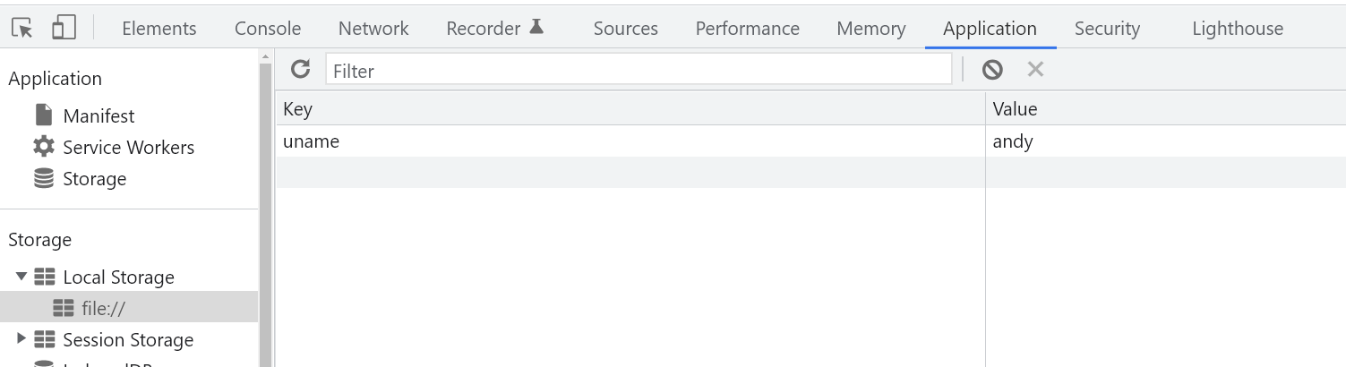
1.6 本地存储分类- localStorage
浏览器查看本地数据:

Slide 25
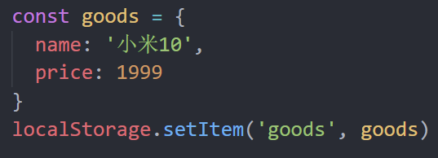
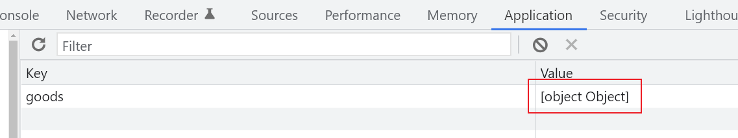
1.6 localStorage 存储复杂数据类型
问题：本地只能存储字符串,无法存储复杂数据类型.

Slide 26
1.6 本地存储分类- localStorage
解决方案：
对象
JSON.stringify(对象)
存储为 JSON字符串
本地存储
JSON.parse(JSON字符串)
读取对象
对象

Slide 27
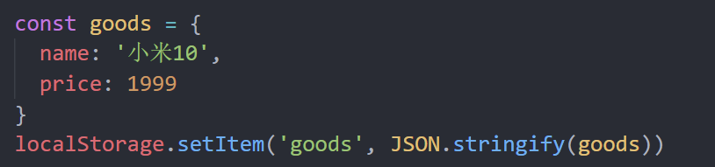
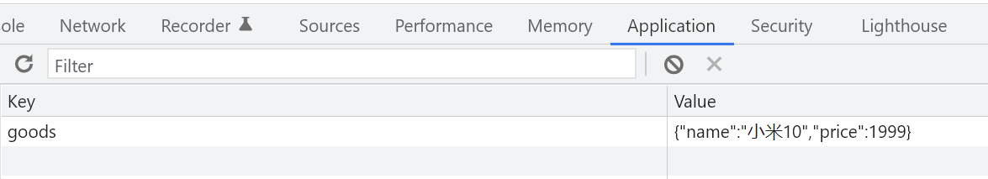
1.6 本地存储分类- localStorage
解决：需要将复杂数据类型转换成 JSON字符串,在存储到本地
语法：JSON.stringify(复杂数据类型)
将复杂数据转换成JSON字符串 存储 本地存储中
JSON字符串：
首先是1个字符串
属性名使用双引号引起来，不能单引号
属性值如果是字符串型也必须双引号

Slide 28

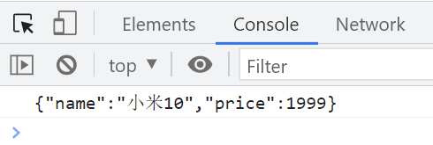
1.6 本地存储分类- localStorage
问题：因为本地存储里面取出来的是字符串，不是对象，无法直接使用
字符串

Slide 29
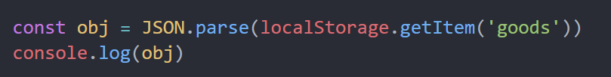
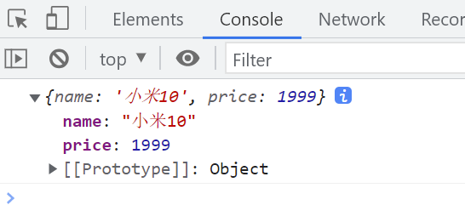
1.6 本地存储分类- localStorage
解决：把取出来的字符串转换为对象
语法：JSON.parse(JSON字符串)
将JSON字符串转换成对象 取出 时候使用

Slide 30
1.6 本地存储分类- localStorage
解决方案：
对象
JSON.stringify(对象)
存储为 JSON字符串
本地存储
JSON.parse(JSON字符串)
读取对象
对象

Slide 31
localStorage 如何存储复杂数据类型？
把对象转换为JSON字符串。 JSON.stringify(复杂数据类型)
localStorage 如何读取复杂数据类型？
把JSON字符串转换为对象。JSON.parse()

Slide 32
BOM操作
综合案例

Slide 33
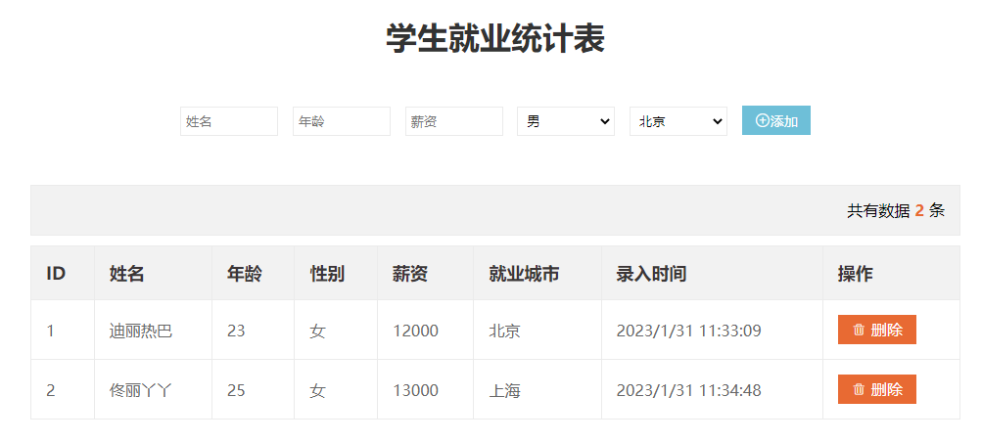
学生就业统计表
需求： 录入学生信息，页面刷新数据不丢失

Slide 34
学生就业统计表
渲染业务
新增业务
删除业务

Slide 35
学生就业统计表
本地存储数据
修改数据
修改数据
渲染业务
新增业务
删除业务

Slide 36
学生就业统计表
渲染业务
新增业务
删除业务

Slide 37
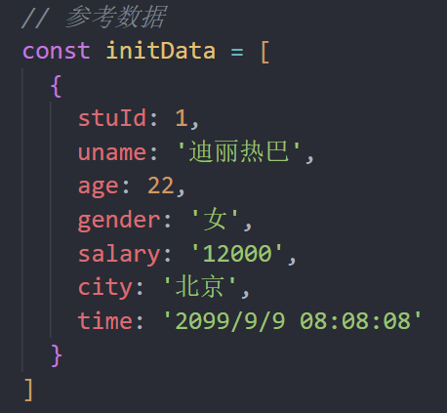
学生就业信息表
渲染业务
根据持久化数据渲染页面
核心步骤：
①：读取 localstorage 本地数据
如果有数据则转换为对象放到变量里面一会使用它渲染页面
如果没有则用默认空数组 []
为了测试效果，咱们可以先把initData 存入本地存储看效果

Slide 38
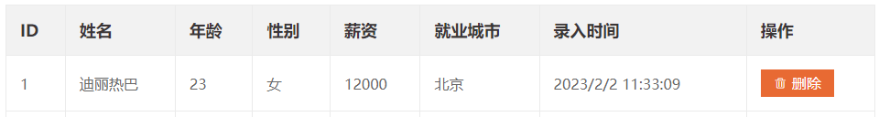
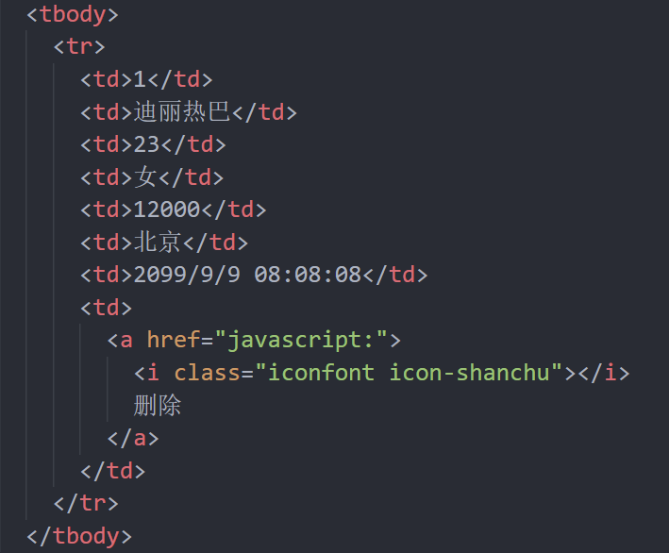
学生就业信息表
根据持久化数据渲染页面
核心步骤：
②： 根据数据渲染页面。遍历数组， 根据数据生成 tr，里面填充数据， 最后追加给 tbody
字符串拼接新思路：(效果更高，开发常用的写法)
利用 map() 和 join() 数组方法实现字符串拼接

Slide 39

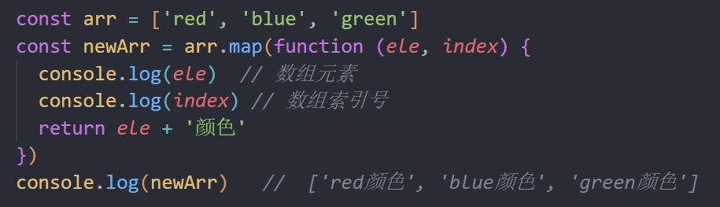


数组中map方法 迭代数组
使用场景：
map 可以遍历数组处理数据，并且返回新的数组
map 也称为映射。映射是个术语，指两个元素的集之间元素相互“对应”的关系。
map重点在于有返回值，forEach没有返回值（undefined）

Slide 40

数组中join方法
作用：
join() 方法用于把数组中的所有元素转换一个字符串
语法：
参数：
数组元素是通过参数里面指定的分隔符进行分隔的，空字符串（''），则所有元素之间都没有任何字符。

Slide 41
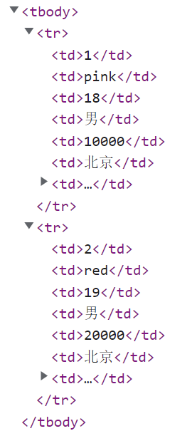
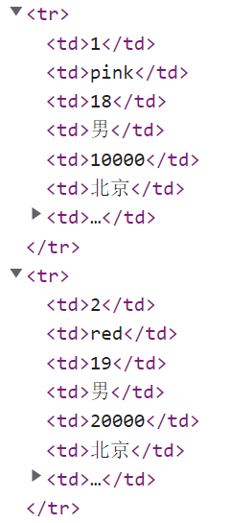
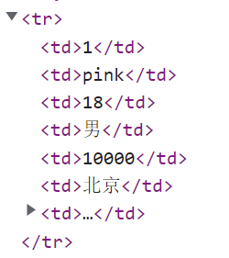
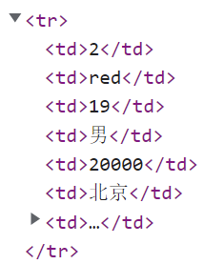
数组中map + join 方法渲染页面思路：
[ , ]
map遍历数组处理数据生成tr，返回一个数组
把数组转换为字符串
追加给tbody
join(‘’)

Slide 42
学生就业统计表
渲染业务
根据持久化数据渲染页面
核心步骤：
②： 根据数据渲染页面。遍历数组， 根据数据生成 tr，里面填充数据， 最后追加给 tbody
1. 渲染业务要封装成一个函数 render
2. 我们使用map方法遍历数组，里面更换数据，然后会返回 有数据的 tr 数组
3. 通过 join 方法把map返回的数组转换为字符串
4. 把字符串通过 innerHTML 赋值给 tbody

Slide 43
学生就业统计表
渲染业务
新增业务
删除业务

Slide 44

学生就业统计表
点击新增按钮，页面显示新的数据
核心步骤：
①：给form注册提交事件，要阻止默认提交事件（阻止默认行为）
②：非空判断
如果年龄、性别、薪资有一个值为空，则 return 返回 '输入不能为空' 中断程序
新增业务
事件对象.preventDefault() // 阻止默认行为

Slide 45
学生就业统计表
本地存储数据
修改数据
渲染业务
新增业务

Slide 46
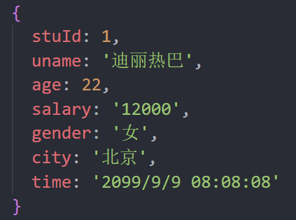
学生就业统计表
点击新增按钮，页面显示新的数据
核心步骤：
③：给 arr 数组追加对象，里面存储表单获取过来的数据，格式如左图：
④：利用本地存储最新数据渲染页面和重置表单（reset()方法）
⑤：把数组数据存储到本地存储里面， 利用 JSON.stringify() 存储为JSON字符串
新增业务

Slide 47
学生就业统计表
渲染业务
新增业务
删除业务

Slide 48
学生就业统计表
删除业务
点击删除按钮，可以删除对应的数据
核心步骤：
①：采用事件委托形式，给 tbody 注册点击事件
②：得到当前点击的索引号。渲染数据的时候，动态给a链接添加自定义属性 data-id=“0” ③：根据索引号，利用 splice 删除数组这条数据
④：重新渲染页面
⑤：把最新 arr 数组存入本地存储

Slide 49
学生就业统计表
删除业务
点击删除按钮，可以删除对应的数据
核心步骤：
①：采用事件委托形式，给 tbody 注册点击事件
②：得到当前点击的索引号。渲染数据的时候，动态给a链接添加自定义属性 data-id=“0” ③：根据索引号，利用 splice 删除数组这条数据
④：重新渲染页面
⑤：把最新 arr 数组存入本地存储

Slide 50
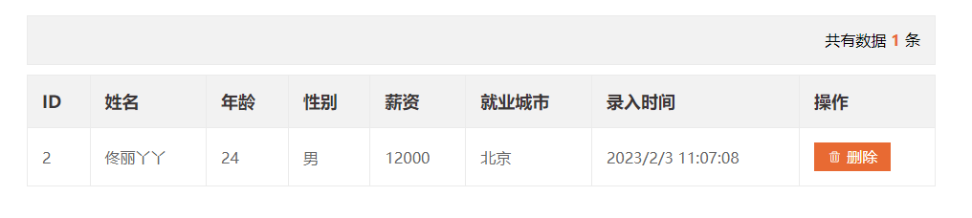
学生就业统计表
关于stuId 的处理
核心思路：
①：新增加序号应该是最后一条数据的stuId + 1
数组[数组的长度-1].stuId + 1
②：但是要判断， 如果没有数据则是直接赋值为1，否则就采用上面的做法

